Slide 1

Taller de Asistencia al Cumplimiento dirigido a Sistemas de Gestión:
Habilitación Sistema de Reporte de la Responsabilidad Extendida del Productor (SISREP–SMA)
26 de marzo de 2025
Notes:
El control y seguimiento de la responsabilidad extendida del productor

Slide 2

INTRODUCCIÓN

Slide 3
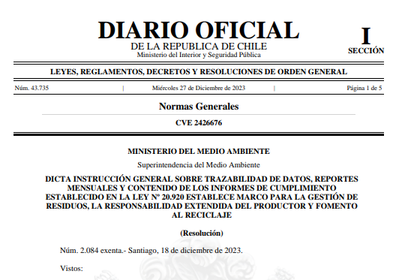
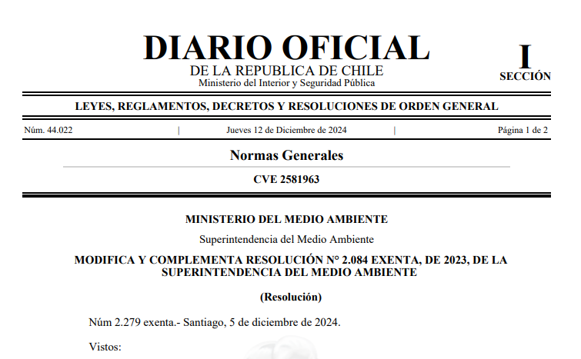
TRAZABILIDAD Y REPORTABILIDAD REP:
Sistema de Reporte de la Responsabilidad Extendida del Productor (SISREP)
La habilitación de la plataforma SISREP, cumple lo instruido por la SMA, a través de:
  La Resolución Exenta N°2084/2023 (instrucción sobre trazabilidad de datos, reportes mensuales y contenido de los informes de cumplimiento para la REP).
  La Resolución Exenta N°2279/2024 (publicada en el D.O. el 12-12-2024), que introduce modificaciones, en los plazos para la entrega de reportes, complementados con un cronograma que establece fechas para registrase y comenzar a reportar información en la plataforma SISREP, relativa a la gestión de residuos REP.
Tiene como propósito: establecer una arquitectura de datos que haga posible el control y seguimiento que corresponde a la SMA.
Tiene como foco de atención: la trazabilidad de los datos en la cadena de comercialización de productos prioritarios y la cadena de manejo de residuos. Desde su generación hasta su disposición final, garantizando una gestión responsable y sostenible.
Notes:
El protagonista principal en la ley 20920 es el productor, quien cumple sus metas por medio de un sistema de gestión
La ley se refiere también a otros roles que participan en la cadena de comercialización de productos prioritarios y en la cadena de manejo de residuos

Slide 4


TRAZABILIDAD Y REPORTABILIDAD REP:
Cronograma de implementación
Etapa | Actividad | Fecha
Etapa 1 | Catastro de sistemas de gestión | Durante enero de 2025, la SMA habilitará el sistema para catastro
Etapa 2 | Reporte de sistemas de gestión | Durante abril de 2025, se habilitará el sistema de reporte para meses de enero y febrero de 2025. Los reportes mensuales siguientes se reportan de acuerdo a lo instruido por la SMA.
Etapa 3 | Catastro y reporte de consumidores industriales | Durante junio de 2025, se habilitará el sistema para catastro de consumidores industriales y el sistema de reporte de los meses que correspondan al momento del registro o catastro. Los reportes mensuales siguientes se reportan de acuerdo a lo instruido por la SMA

Slide 5
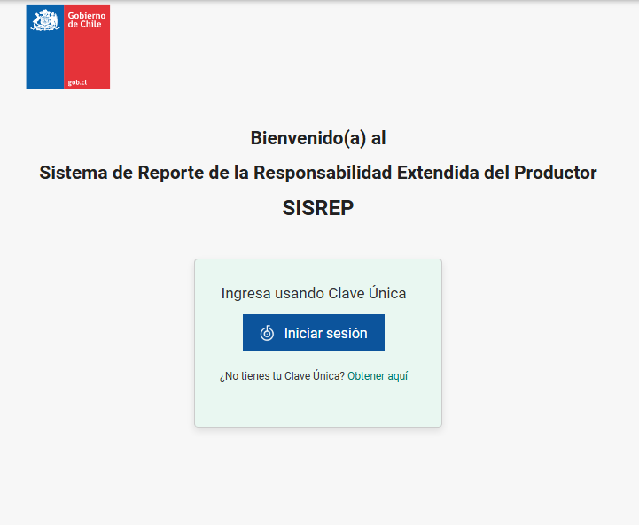
TRAZABILIDAD Y REPORTABILIDAD REP:
Resultados esperados de plataforma SISREP-SMA
La habilitación de la plataforma SISREP, se da inicio a la segunda etapa, cuyo objetivo es que los sistemas de gestión puedan empezar a reportar las cantidades de residuos de productos prioritarios valorizados, de forma periódica, a través del sistema de reporte.
La entrega de los reportes, por parte de los sistemas de gestión, permitirá:
  Reportar mensualmente las operaciones de tratamiento de residuos de productos prioritarios, permitirá dar cuenta del logro las metas establecidas en los decretos supremos asociados a cada producto prioritario.
  Sobre la base de los reportes mensuales (Art. 6 y 8 de la RE N°2279/2024), se generará en el Sistema SISREP una propuesta de Informe de Cumplimiento para la remisión al MMA (Artículo 9, R.E. N°2084/2023).
Notes:
La entrega de los reportes, por parte de los sistemas de gestión ya sea individuales o colectivos, le permitirá a la SMA:

Slide 6
SISTEMA DE REPORTE DE LA RESPONSABILIDAD EXTENDIDA DEL PRODUCTOR (SISREP)

Slide 7
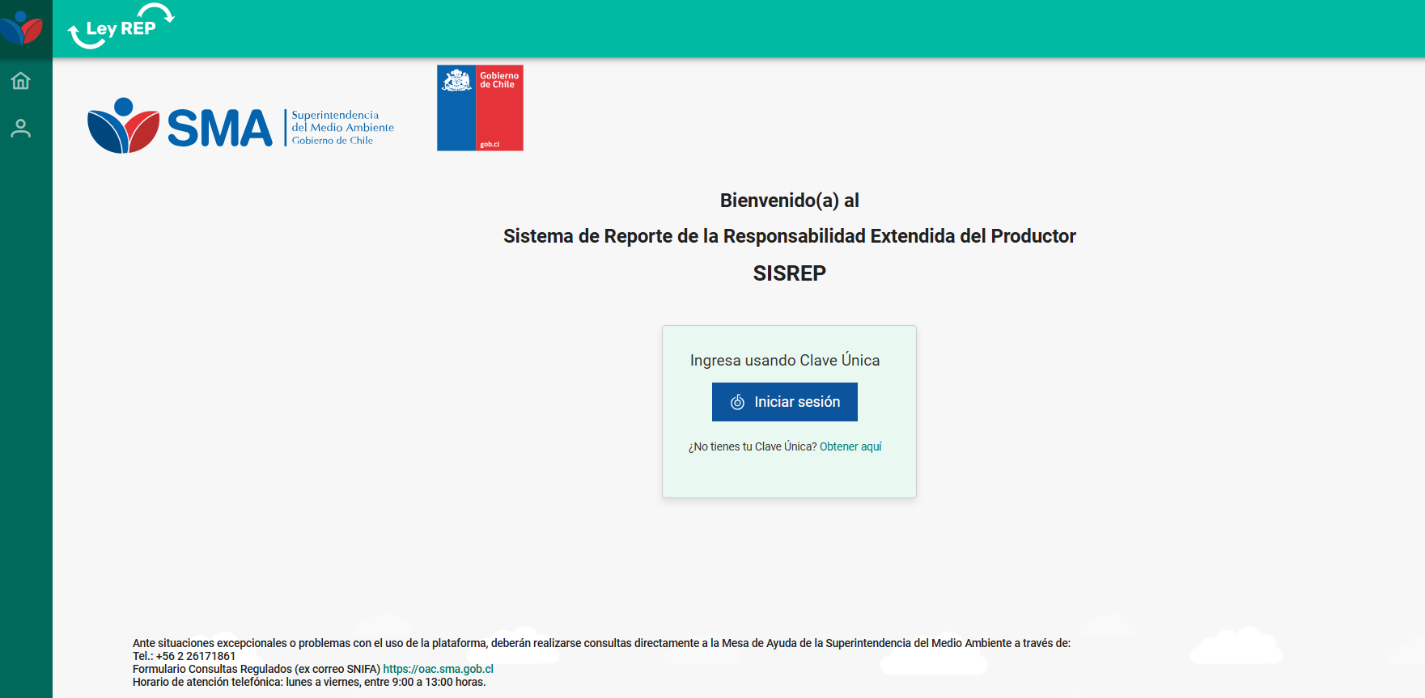

Slide 8
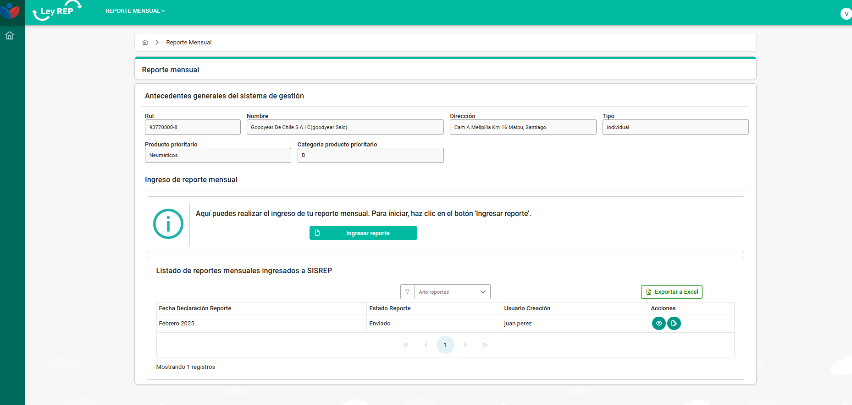

Slide 9
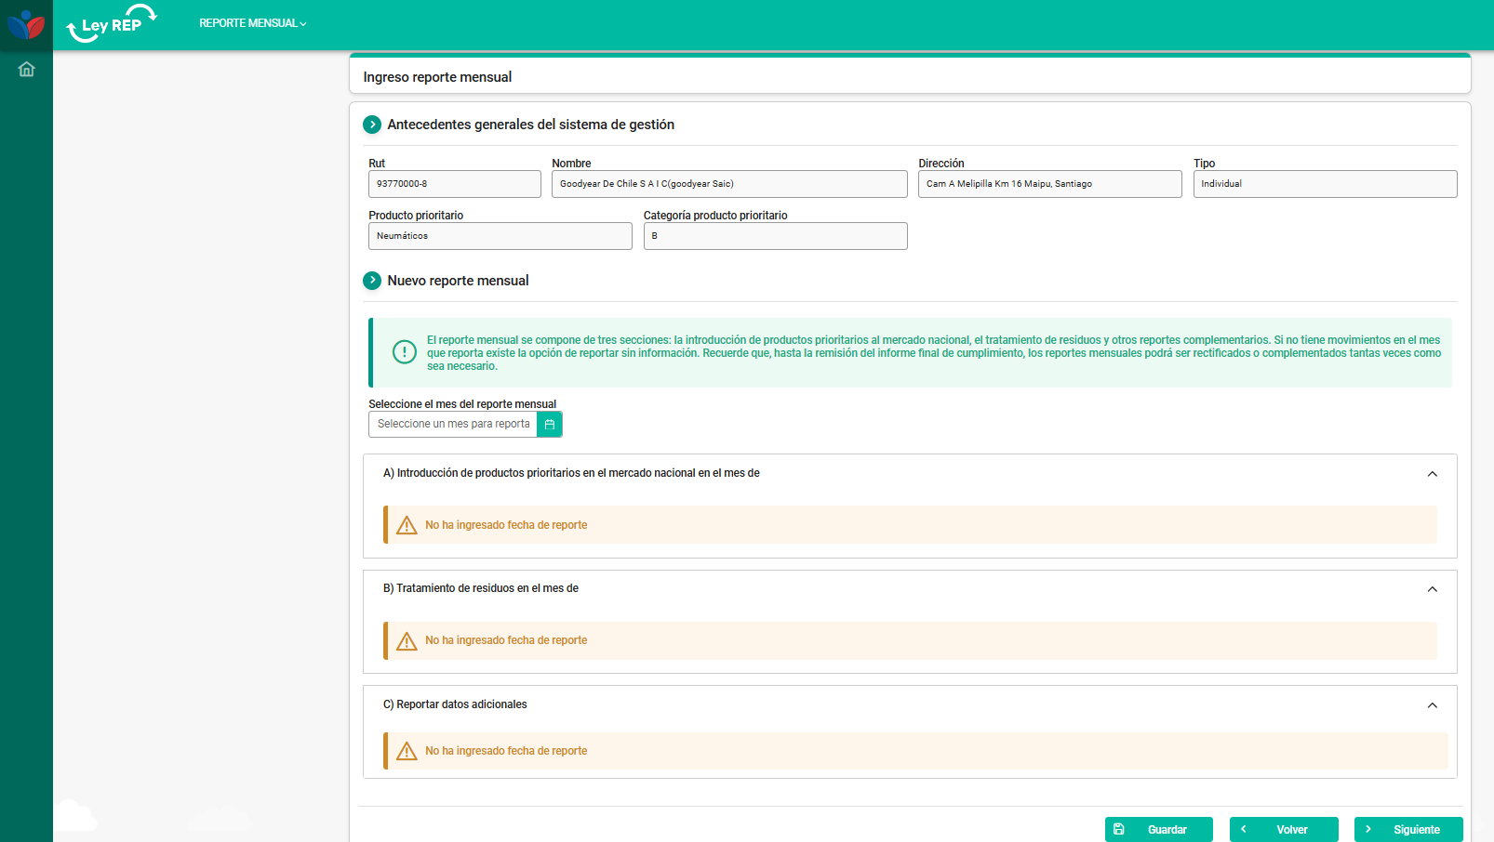

Slide 10
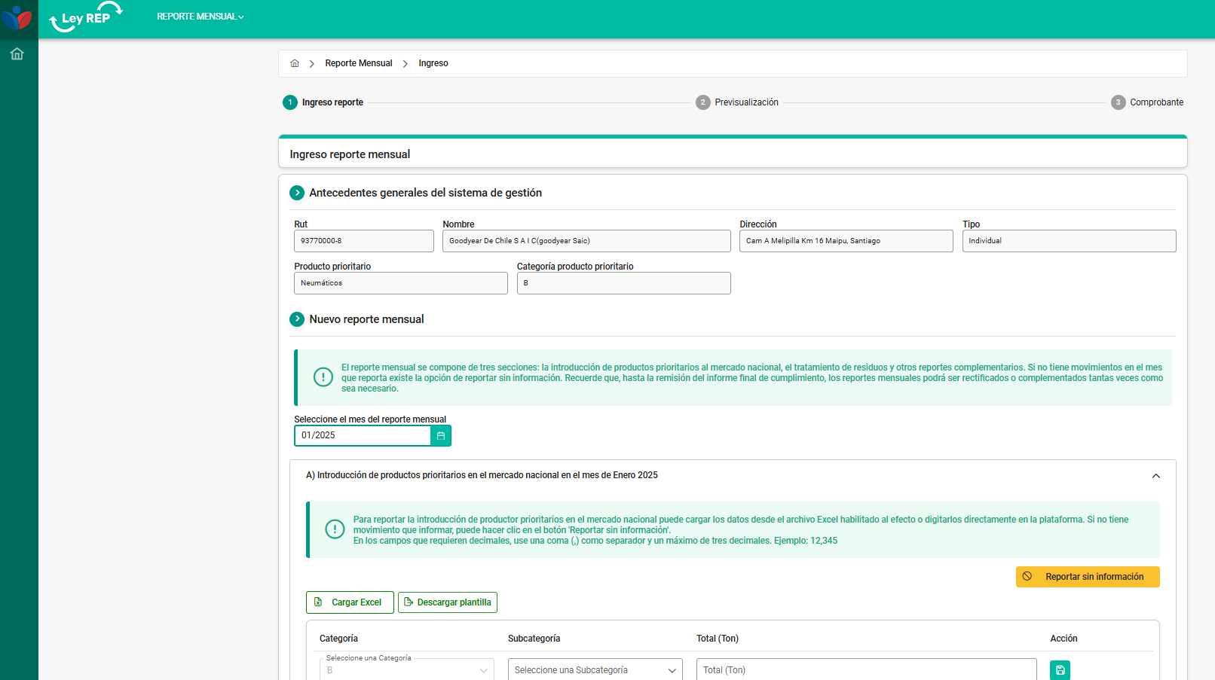

Slide 11
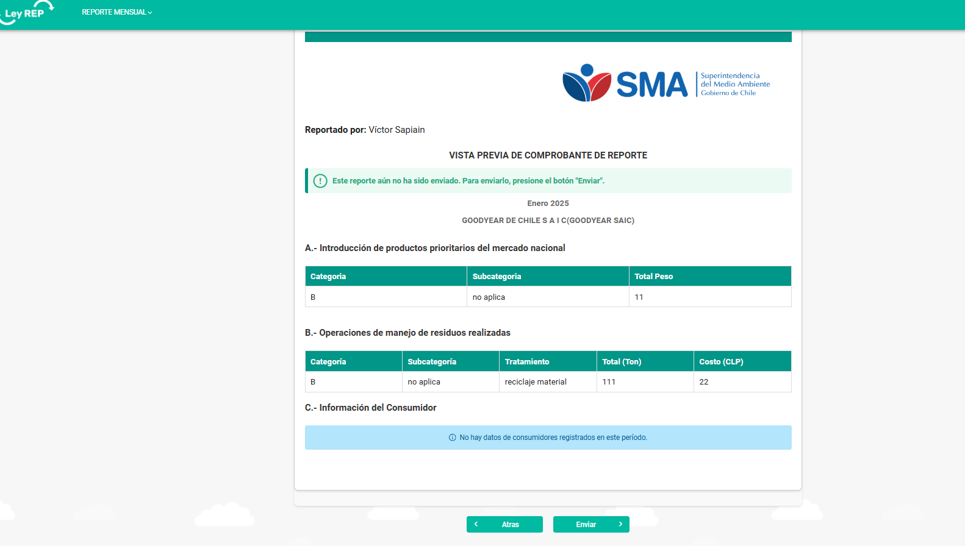

Slide 12
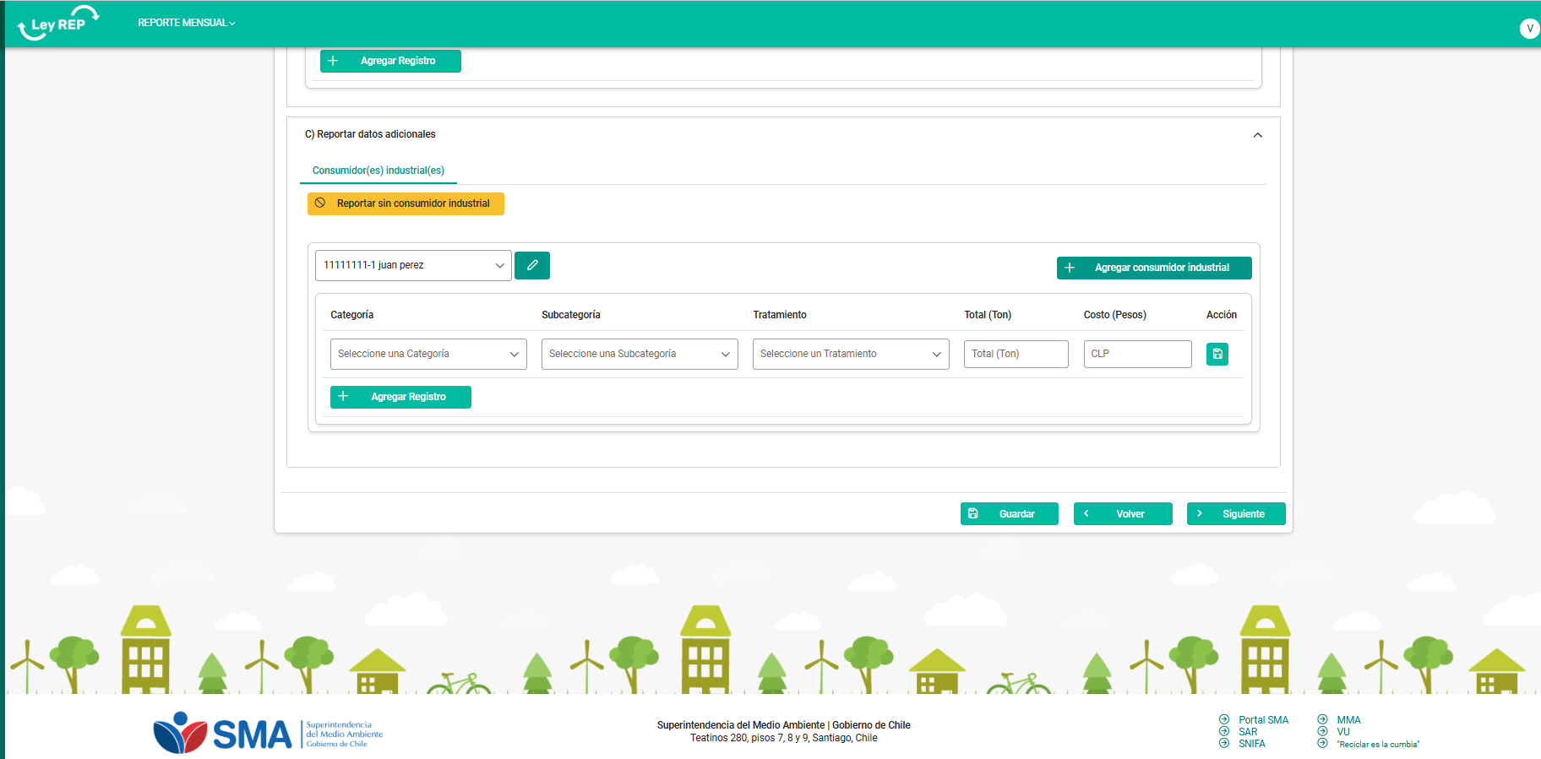

Slide 13
PREGUNTAS

Slide 14




Sitio web: portal.sma.gob.cl

